Slide 1

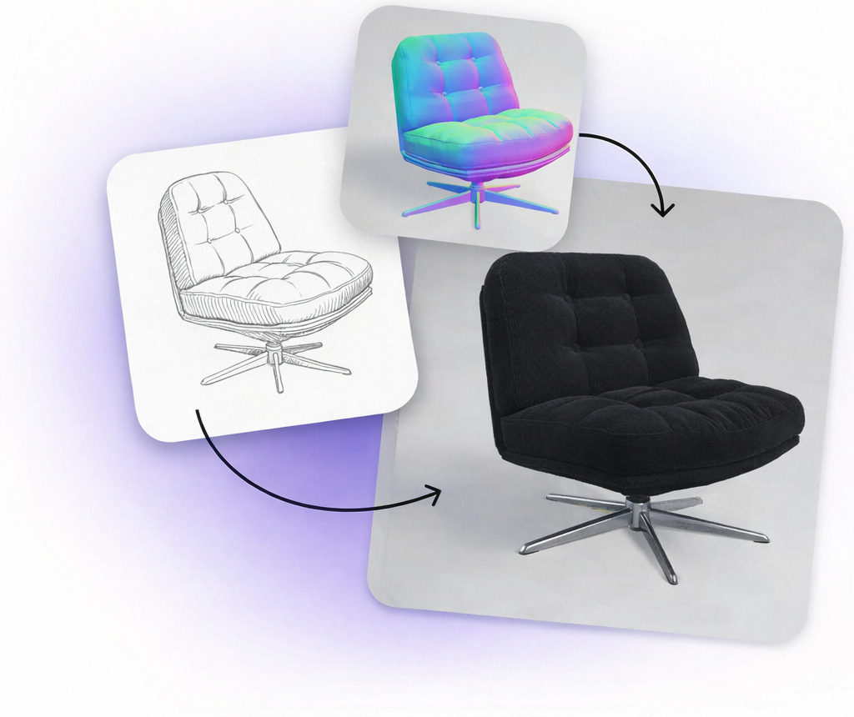

IKEA Kreativ
×
Jedes IKEA-Produkt in 3D.
In Sekunden. Nicht Wochen.
IKEA × GENERIO | Strategische Innovationspartnerschaft | Januar 2026

Slide 2

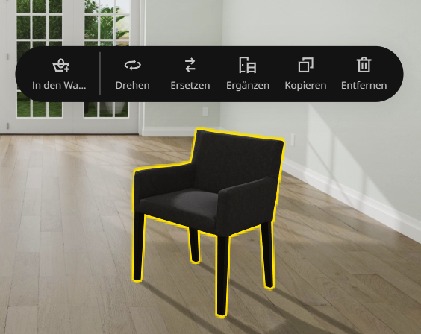
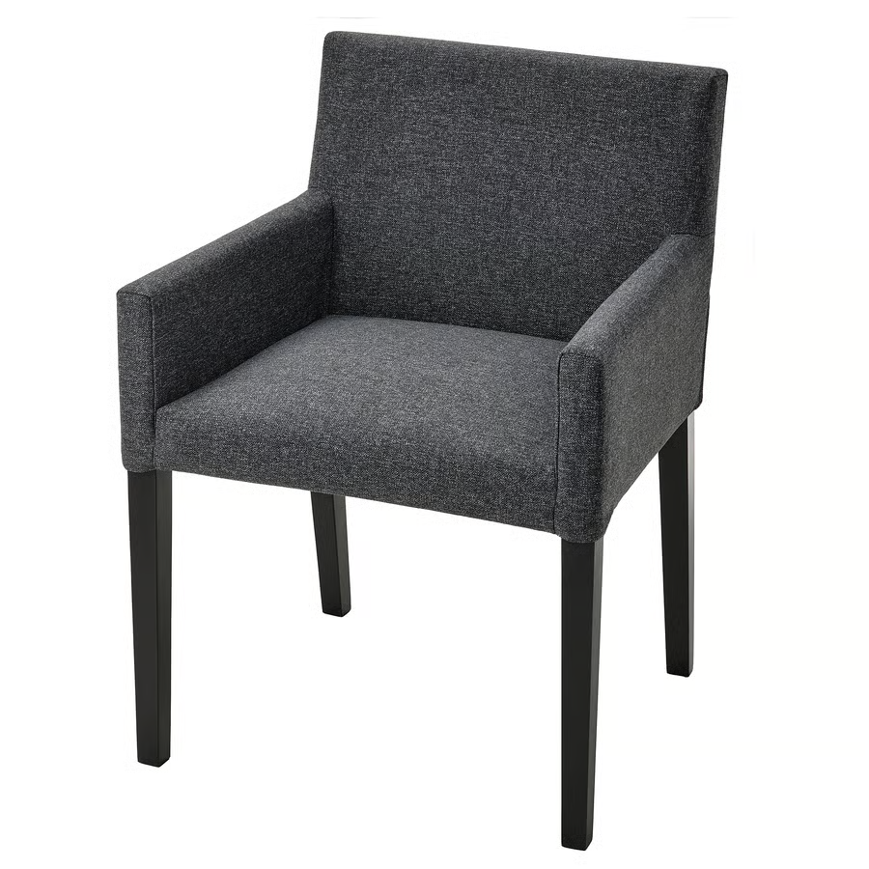
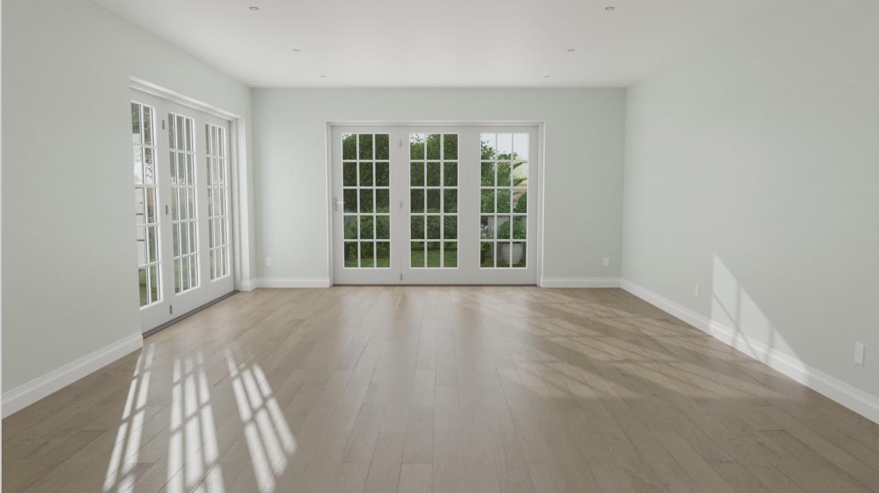
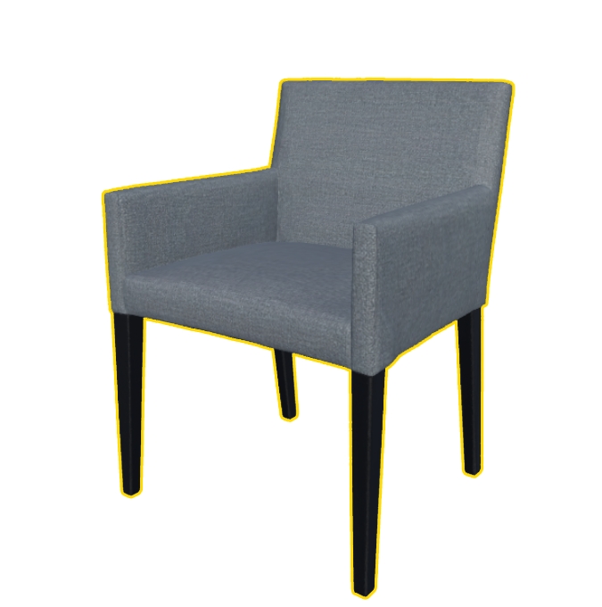
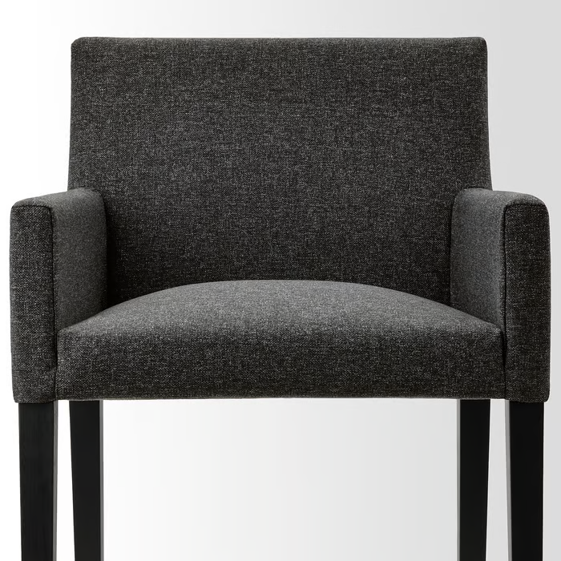
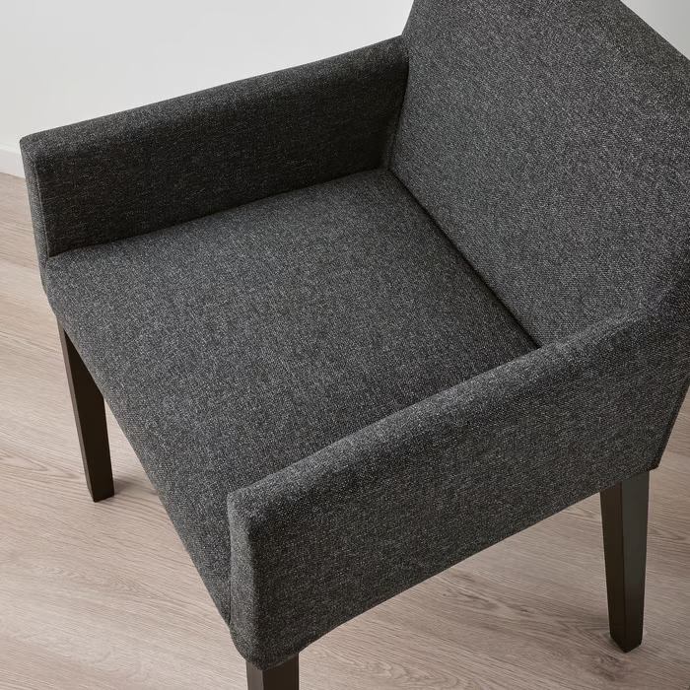

MÅRENÄS - 3D-Generiert in 60 Sekunden.
Mit GENERIO:
Automatisch aus existierenden Produktfotos.
Keine manuelle 3D-Modellierung.
Keine externe Agentur.
Keine Wartezeit.
Funktioniert auch bei KLIPPAN, BILLY oder HEKTAR –
wir generieren live jedes IKEA-Produkt Eurer Wahl.
Heute in IKEA Kreativ: Jedes 3D- Modell wird manuell erstellt.
• Wochen Vorlaufzeit
• €500-2.000 pro Asset
• Spezialisierte 3D-Teams nötig
Output:
≈ 60s
Produktfotos von
der IKEA Website
IKEA × GENERIO | Partnerschafts-Proposal

Slide 3
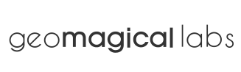















Zwei KI-Pioniere. Eine Vision.
IKEA hat in Raum-Intelligenz investiert. GENERIO bringt Produkt-Intelligenz.
Seit 2020 Teil von IKEA (Ingka Group)
Beantwortet die Frage:
‘Wo soll dieses Sofa hin?’
Beantwortet die Frage:
‘Wie sieht dieses Sofa in 3D aus?’
Raum-Scanning
97% Raumgenauigkeit
"Möbelradierer"-KI
Mixed-Reality-Grafiken
App & Web Integration
Cloud-basiert
Produkt-3D-Generierung
< 60 Sekunden/Produkt
Aus existierenden Produktfotos
Maßstabsgetreue 3D-Modelle
API-ready für Integration
DSGVO-konform, On-Premise Option
Gemeinsam:
vollständige Pipeline
für virtuelles
Einrichten.
IKEA × GENERIO | Partnerschafts-Proposal

Slide 4









Die Integration: Von Produktfoto zu IKEA Kreativ.
Eine API. 12.000+ Produkte. Automatisiert.
IKEA Produktfotos
Tausende Quelldateien bereits im Onlineshop vorhanden.
3D-Asset-Produktion
Vollautomatisch via GENERIO in wenigen Sekunden pro Asset.
IKEA 3D-Asset
Produktionsreif und ready für IKEA Kreativ & alle weiteren Touchpoints.
Das Potenzial:
100% Abdeckung des Sortiments.
In Tagen. Nicht Jahren.
IKEA × GENERIO | Partnerschafts-Proposal

Slide 5









Der Business Case.
So löst GENERIO den Flaschenhals.
IKEA Status Quo: Manuell
2-12 Std. pro 3D-Asset
Hohe Stückkosten
Ergebnis:
Nur ein Bruchteil des Sortiments in 3D verfügbar. Jedoch kommen 28% des IKEA-Umsatzes (€12.5 Mrd.) aus dem Online-Kanal. Hier entscheidet 3D-Visualisierung über Conversion.
Das Kernproblem ist nicht der Mangel an AR-Geräten –
es ist der Flaschenhals in der 3D-Content-
Produktion.
Mit GENERIO: Automatisiert
Minuten statt Stunden
Niedrige Stückkosten
Input: existierende Fotos
Output: AR-fähige 3D-Modelle
IKEA × GENERIO | Partnerschafts-Proposal

Slide 6








Warum GENERIO vertrauen?
Enterprise-ready. Europa-first.
Eigene KI-Pipeline
Kein API-Wrapper. Proprietäre KI-Engine.
→ Volle Unabhängigkeit.
100% Europa
DSGVO-konformes Hosting in der EU.
→ Keine Daten an Dritte.
Enterprise-Security
Encrypted Data ohne Speicherung des Inputs.
→ Audit-fähige Prozesse.
On-Premise ready
Läuft in der IKEA Infrastruktur.
→ Volle Kontrolle.
Für IKEA bedeutet das:
Unveröffentlichte Designs bleiben geschützt.
Kein Risiko. Volle IP-Sicherheit.
IKEA × GENERIO | Partnerschafts-Proposal

Slide 7




Das Timing stimmt.
Strategische IKEA Prioritäten treffen auf GENERIO.
28% des IKEA-
Umsatzes online
Verstärktes Investment in Digital Capabilities
3D-Visualisierung wird kaufentscheidend
GENERIO passt exakt in diese Strategie
66 neue Standorte in FY25 + NZ, PA, CR
Neuer CEO IKEA Deutschland seit Januar 2026
Mehr Content-Bedarf als je zuvor
Peter Jelkeby hat in UK die Omnichannel-
Transformation vorangetrieben. Mit GENERIO kann er diesen Erfolg in Deutschland noch schneller replizieren
IKEA × GENERIO | Partnerschafts-Proposal

Slide 8








Unser Vorschlag.
Zwei Wege zum gemeinsamen Proof of Concept.
Track 1
Scale & Speed → bestehende Pipeline tunen
Track 3?
Individuell → ???
Andere Herausforderung im Kopf? Sprechen wir darüber.
Input
Bestehende IKEA-Produktbilder
Output
Production-ready 3D-Modelle (AR-fähig)
Ziel (Benchmark)
Zeit & Kosten vs. Status quo
Kein
Commitment
nötig – nur ein gemeinsamer Pilot.
GENERIO liefert, IKEA bewertet.
Track 2
Innovation → neue Workflows ermöglichen
Input
Design-Skizze (unreleased)
Output
3D-Konzept direkt im Raum via AR
Ziel
Schnellere interne Design-Abstimmung
IKEA × GENERIO | Partnerschafts-Proposal

Slide 9




Eine Partnerschaft. Zwei Gewinner.
Warum eine Innovationspartnerschaft Win-Win ist.
Was IKEA gewinnt
Risikoarme Exploration von Human-Centered AI
Beschleunigung der Content-Pipeline
Volle IP-Sicherheit
Schnellere Time-to-Market für neue Produkte
Unterstützung der Digital- & Omnichannel-Strategie
Was GENERIO gewinnt
Enterprise-Validierung durch führenden Konzern
Technisches Feedback aus der Praxis
Referenz & Case Study
IKEA × GENERIO | Partnerschafts-Proposal

Slide 10
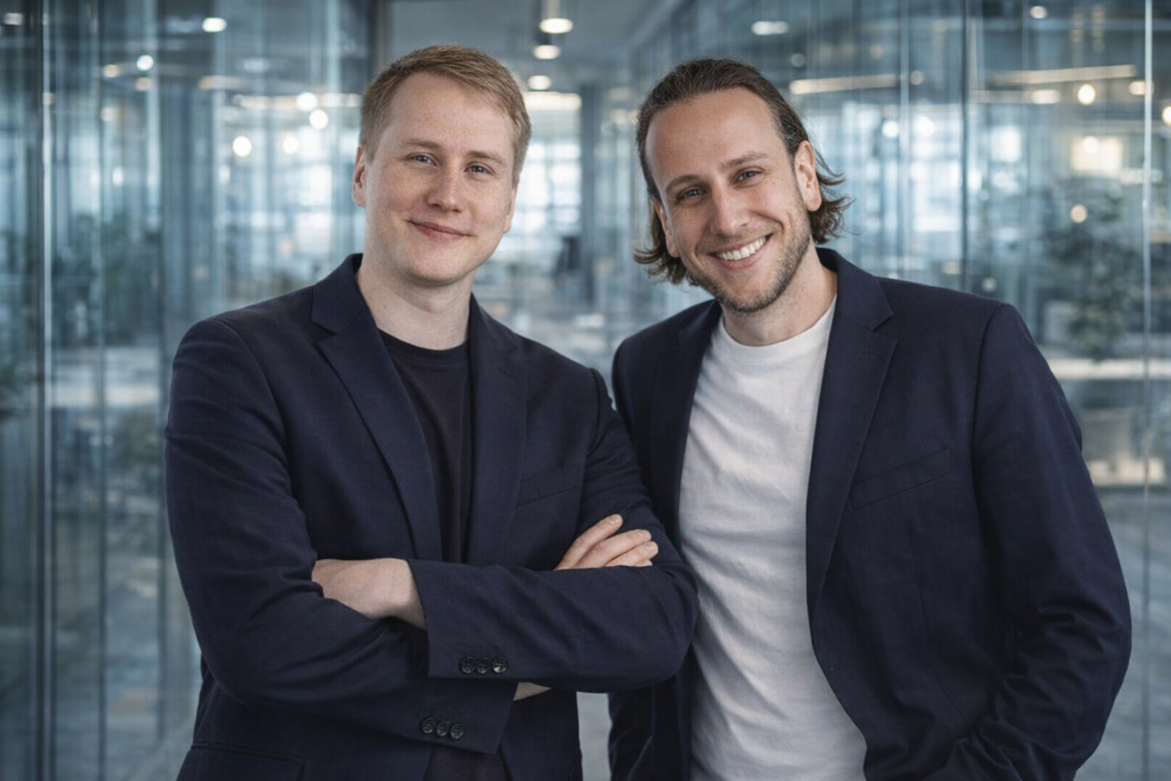








Das Team hinter GENERIO.
Wissenschaftliche Tiefe. Unternehmerische Umsetzung.
Jonas forschte 8+ Jahre an AR/VR-Systemen. Er weiß, was in der Praxis funktioniert – und was scheitert. Uwe baut Systeme, die skalieren. Schnell, zuverlässig, produktionsreif.
Unterstützt durch ein wachsendes Team aus Entwicklern, 3D-Artists und ML-Engineers – mit wissenschaftlicher Begleitung der Uni Duisburg-Essen.
Dr. Jonas Auda
Co-Founder & CEO
Gefördert u.a. durch:
Dr. Uwe Grünefeld
Co-Founder & CTO
Partnerships (Auswahl):
40+ Publikationen
CHI Honorable Mention
50+ Publikationen
4x Honorable Mentions
IKEA × GENERIO | Partnerschafts-Proposal

Slide 11





Lasst uns sprechen.
In 30 Minuten zeigen wir Euch live, wie KALLAX & Co in 3D entstehen.
Ihr wählt ein Produkt – wir generieren es vor Euren Augen.
Dr. Jonas Auda
Co-Founder & CEO
jonas@generio.ai
+49 157 89278267
www.generio.ai
IKEA × GENERIO

